Slide 1
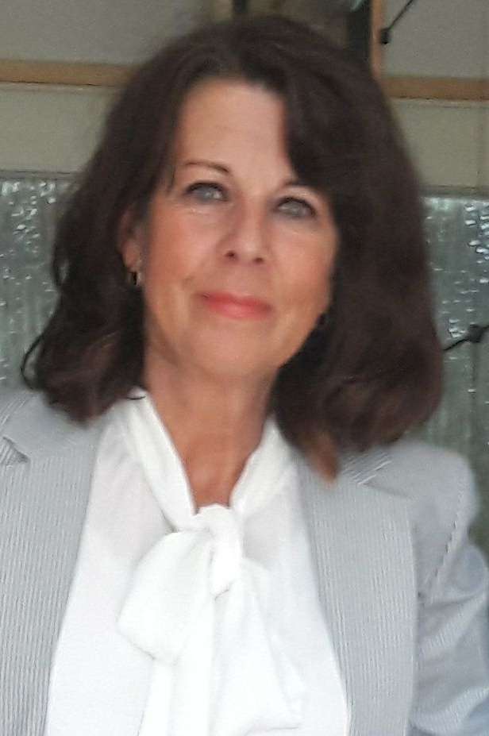
PRESENTATION
Och MINA BILDER

Slide 2
Jag heter Isabella Fröjdman
En fröjd 3 (fröjden fröjder fröjderna) = ilo, riemu
Fröjd för ögat
Frid och fröjd
Fröjdas fröjdas fröjdades fröjdats = iloita, riemuita
Jag bor i Esbo, I Smedsby som ligger mellan Mankans och Grankulla.
En smed 3 = seppä
En by 2 (byn, byar, byarna)
Mitt hem ligger relativt nära Otnäs, cirka 8 kilometer, så jag kan cykla, gå, ta bilen eller använda kollektivtrafik för att komma till jobbet.

Slide 3
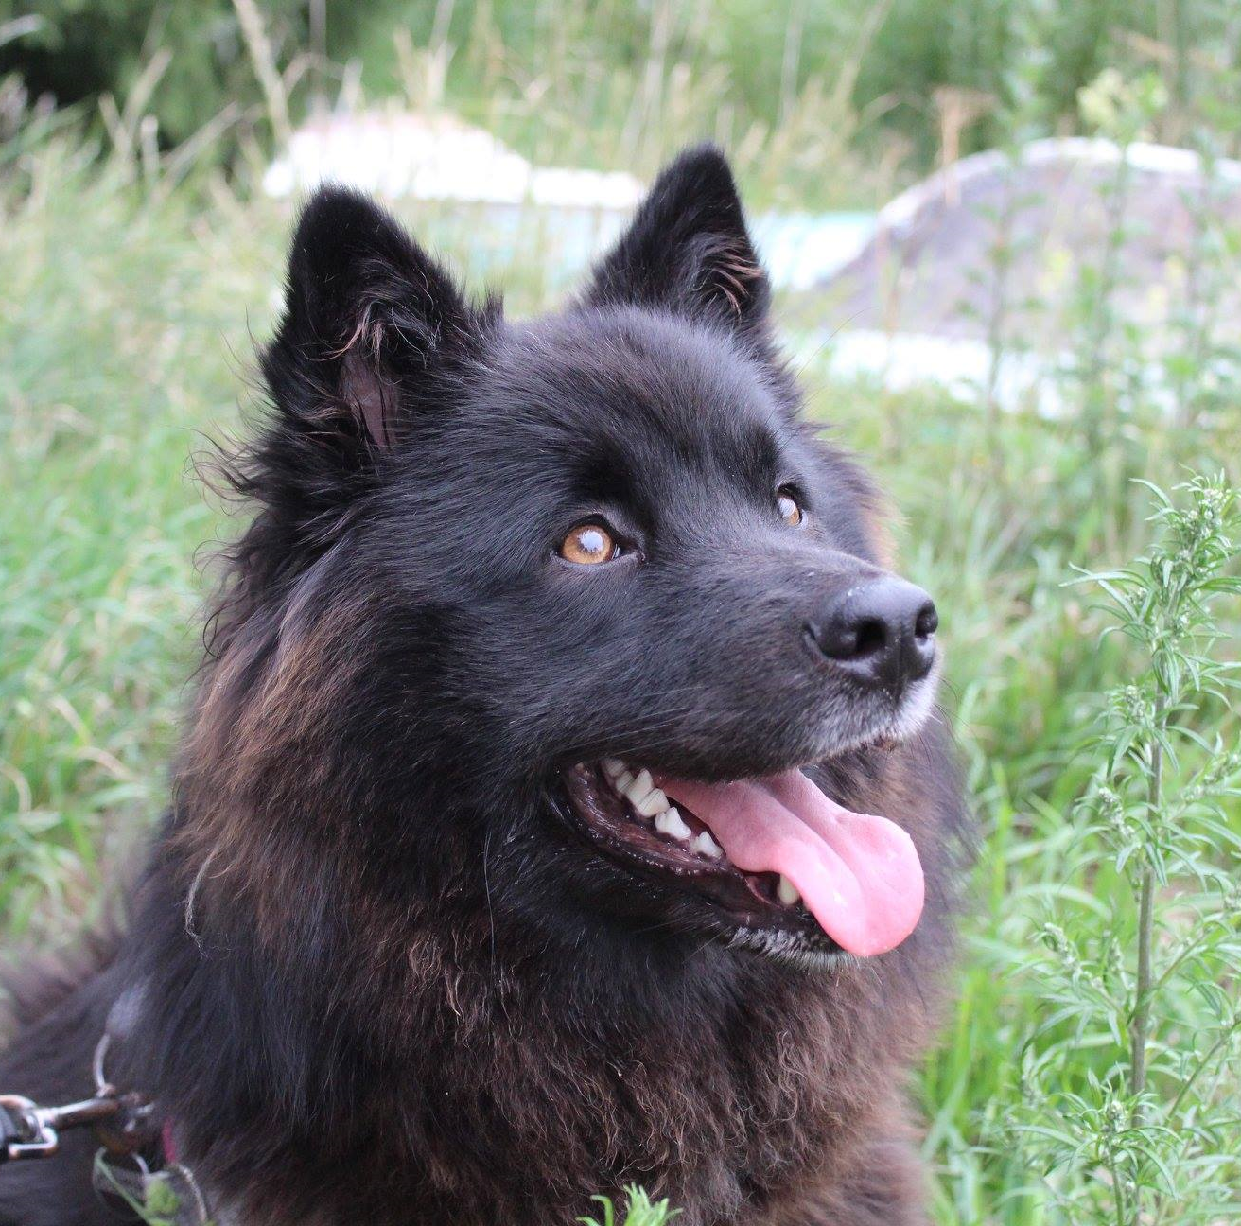
Jag har studerat nordisk filologi, informationslära, statslära och pedagogik på Helsingfors universitet. Jag har också studerat specialpedagogik och skulle kunna jobba som speciallärare.
Jag har två barn och fyra barnbarn och är både mormor och farmor.
På fritiden tycker jag om att idrotta (jogga, stavgå och simma), läsa, sticka och att umgås med min familj och mina vänner.
Min man och jag gillar att vara ute i naturen med vår finska lapphund Siri (5 år).

Slide 4
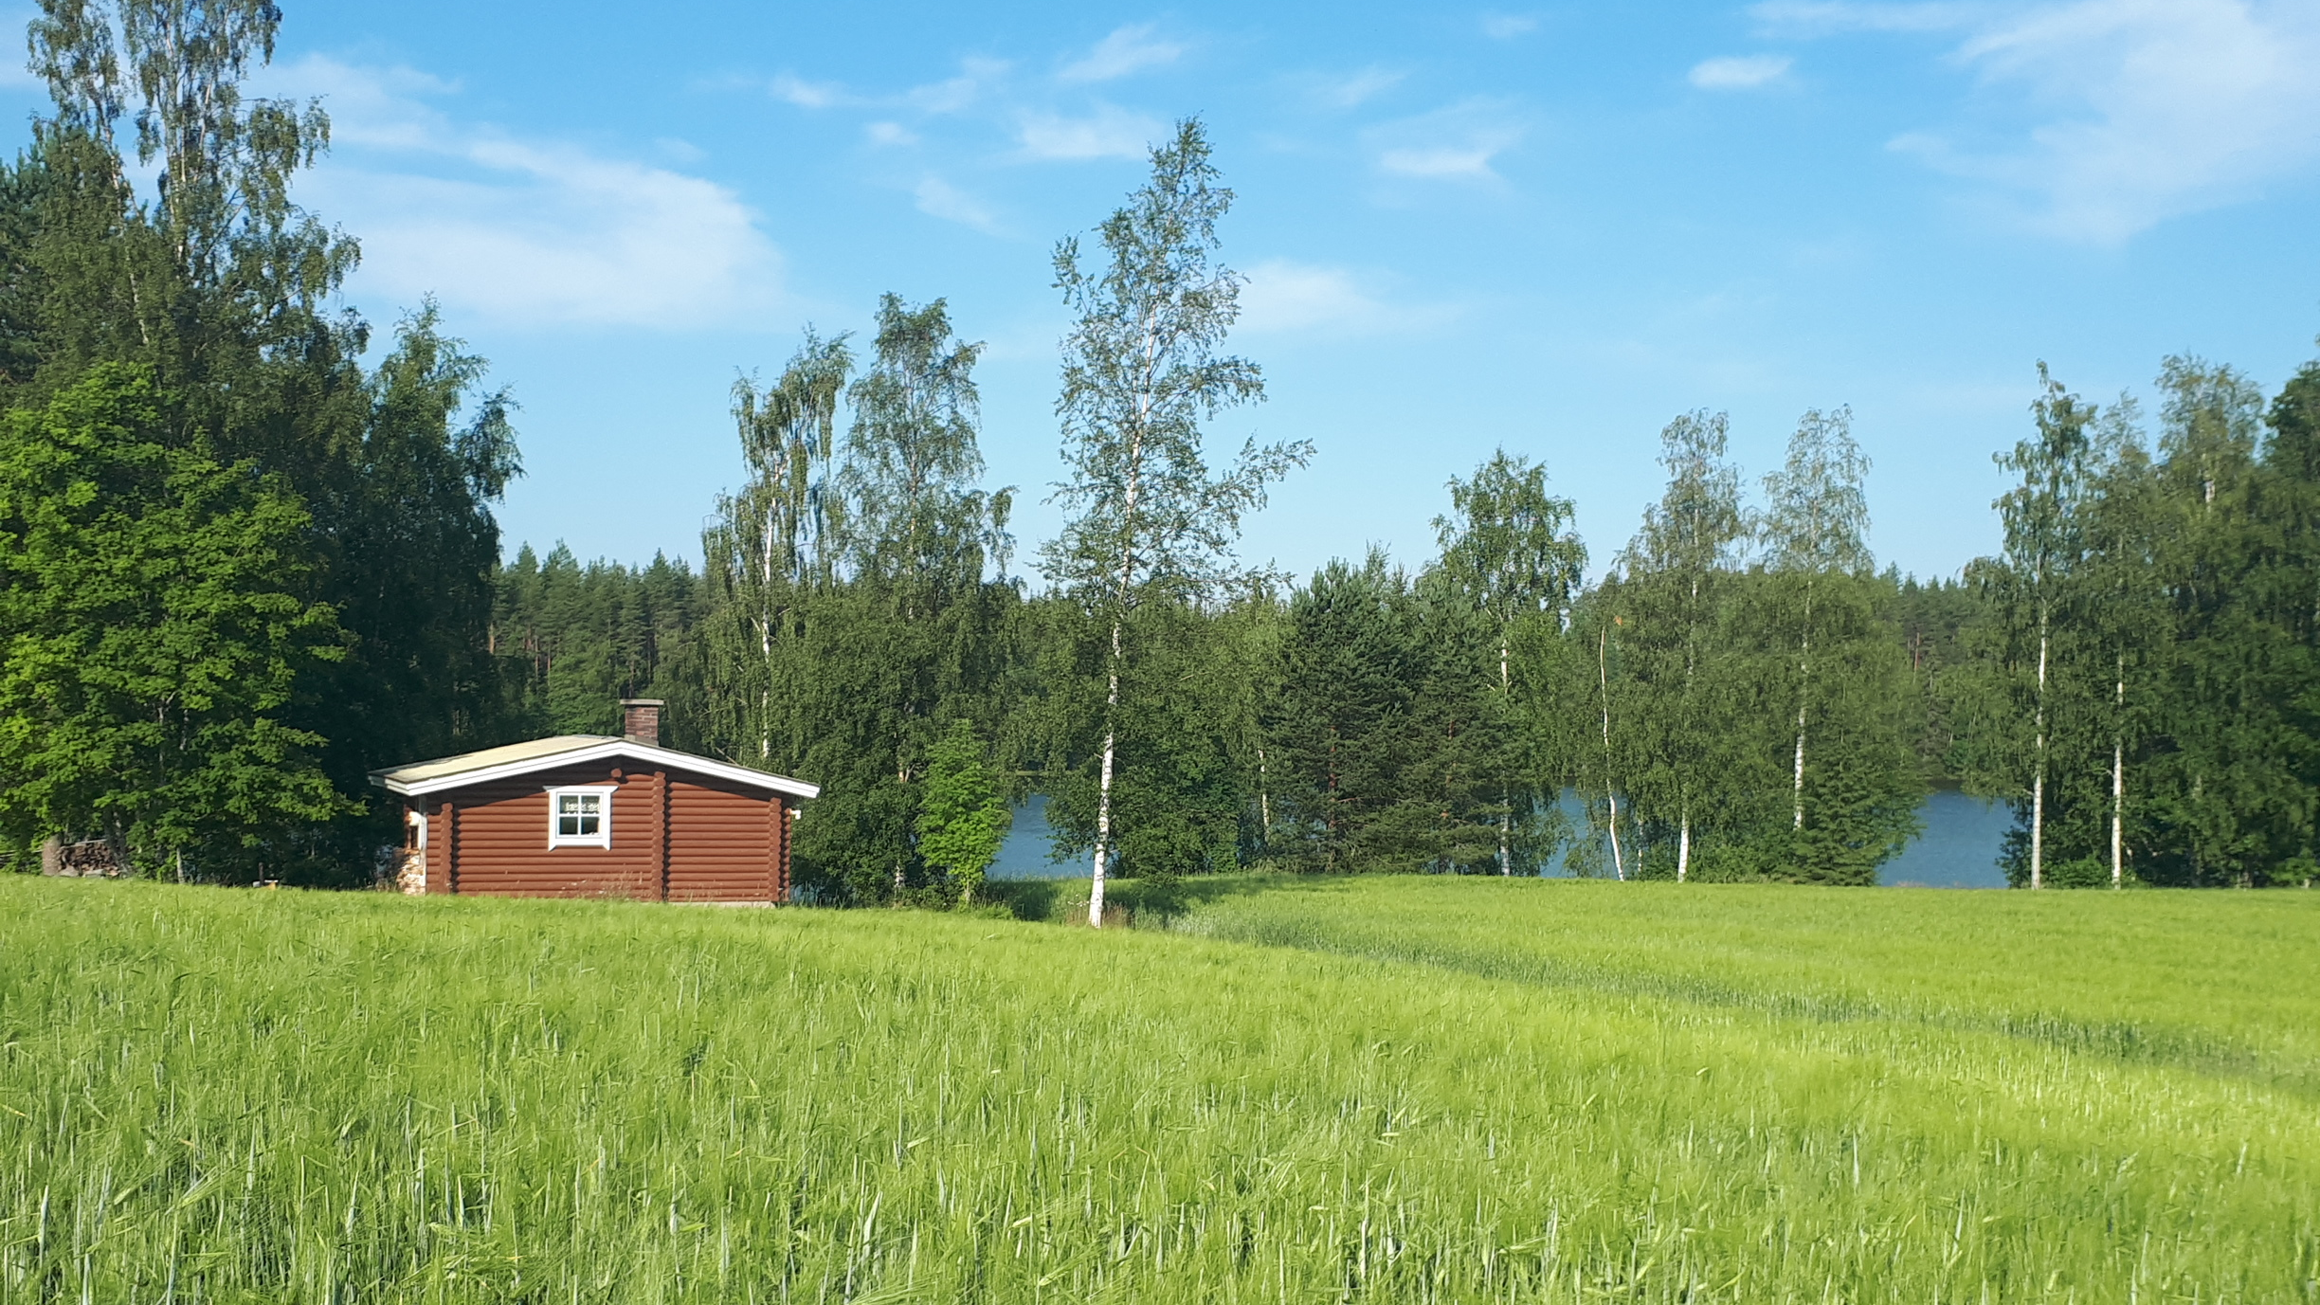
Notes:
Bild 1

Slide 5
Varför är bild 1 viktig för mig?
Den beskriver finsk sommar för mig. Vatten, björkar, åkrar och en bastu. Bilden är från Norra Savolax där min man har sina rötter och vi tillbringar många veckor här på vår sommarstuga varje år.
Vi brukar gå långa promenader, simma, besöka släktingar och ta det lugnt.
Jag njuter jättemycket av att det är så lugnt och tyst. Det är också underbart att sjöarna är så rena. Det är lätt att andas och glömma all jäkt. Här kan jag ladda mina batterier.
Notes:
Varför är den här bilden viktig för mig?

Slide 6
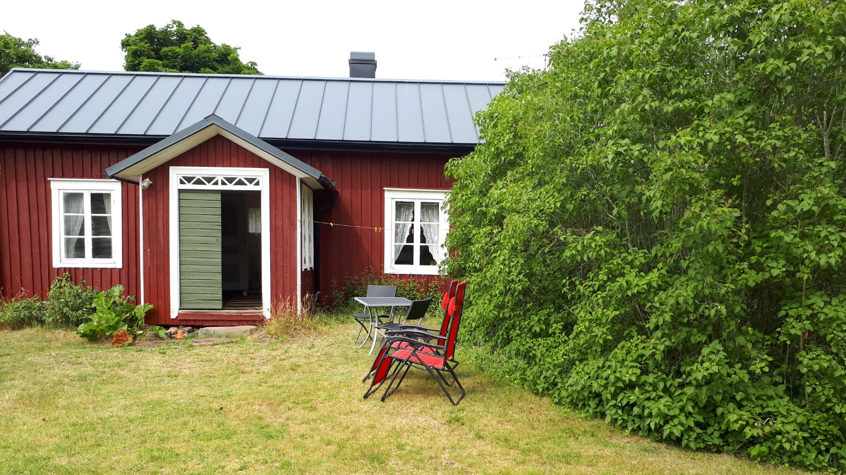

Slide 7
Bild 2 är från Åland och jag brukar vara där varje sommar. Älskar att vara nära havet och se så långt ögat kan nå.
Det är lugnt och skönt på Åland och Mariehamn är mycket vackert. Just lagom stort, precis som hela ön.
Notes:
Bild 2 är från Åland och jag brukar vara där varje sommar.

